Slide 1
ДИПЛОМ НА ТЕМУ: ИНТЕРФЕРЕНЦИЯ ЗВУКОВЫХ ВОЛН
ГБОУ школа № 1505
Выполнил: Мазёлкин Илья, ученик 10 «Б»
Руководитель: Наумов Алексей Леонидович
г. Москва, 2017

Slide 2
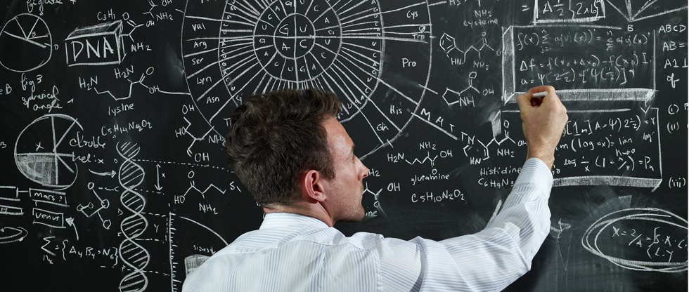
Актуальность
Актуальность настоящей работы обусловлена, с одной стороны, большим интересом к теме в современной науке, с другой стороны, ее недостаточной разработанностью. Рассмотрение вопросов связанных с данной тематикой носит как теоретическую, так и практическую значимость.

Slide 3
Проблема
Проблема заключается в том, что это тема мало разобрана с точки зрения практики.

Slide 4
Требования и задачи
Собрать модель на Arduino.
Сделать таблицу и график по данным, которые вывела программа.
Сравнить практические данные с теоретическими.
Придумать компактную модель на Arduino, чтобы моно было легко её переносить.

Slide 5
Планирование
Я планировал:
Собрать модель на Arduino, демонстрирующая интерференцию звуковых волн.
Написать программу в Arduino, которая позволяла бы выводить звук из колонок.
Занести получившиеся данные в таблицу.
Построить график из данных.
Сравнит с теоретическими данными.

Slide 6
Исследовательская часть
Расстояние между колонками я взял 14 см. Частоту я взял 1365 герц. На каждой отметке с разностью в полсантиметра я снимал данные, которая выводила программа.

Slide 7
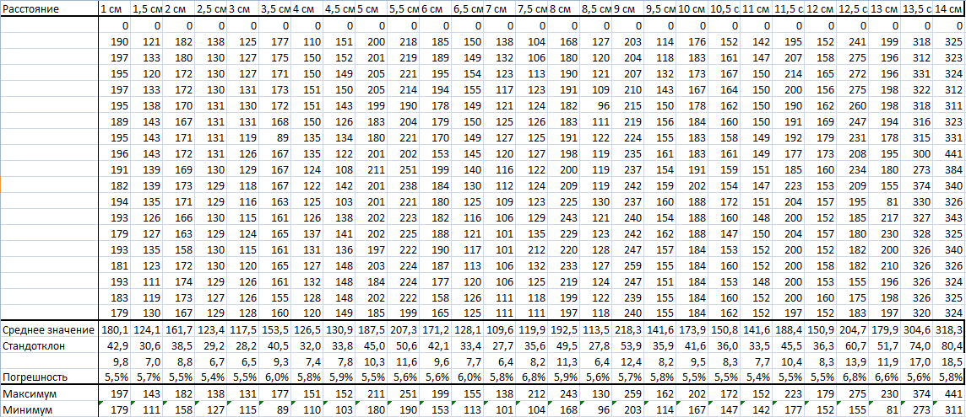

Slide 9
Вывод
Я считаю, что опыт удался, но не до конца, потому что есть проблема с минимальной точкой смещения. Нет гарантии того, что эта точка самая маленькая.

Slide 10
Спасибо за внимание!

